Slide 1
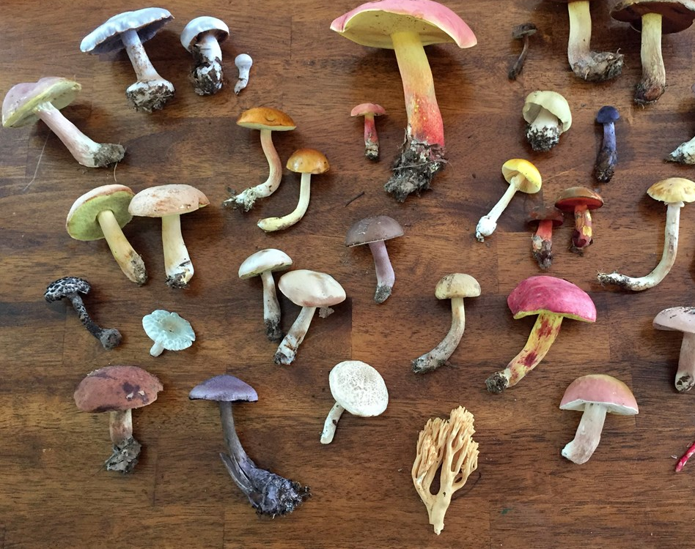
Mushroom classification
Data Virus
Dagmara Bromirska
Małgorzata Szczypiór
Bartosz Kulpa
Tomasz Ziółkowski
Konrad Grygo

Slide 2
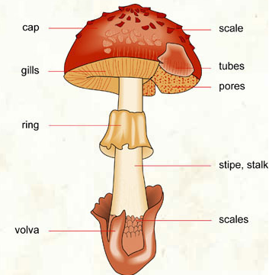
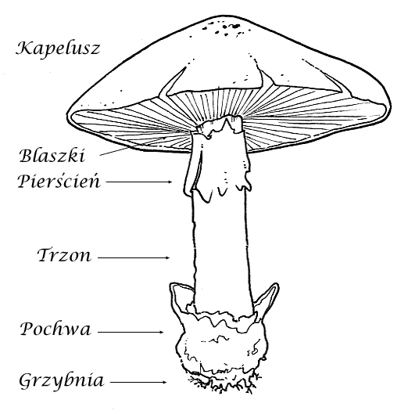
Baza danych – Mushroom Classification
Grzyby jadalne oraz trujące – ocena na podstawie 22 cech
8124 obserwacji, z czego 52% grzybów jest jadalnych

Slide 3
____________________________________________________________
EDA
Zbiór bez wartości pustych
złożony (dokładny) opis każdego grzyba (12 kolorów blaszek, 10 kolorów kapelusza, 9 zapachów)
Usunięta tylko jedna cecha, identyczna dla wszystkich grzybów
Wstępne charakterystyki grzybów:
Jadalnych | Trujących
Bezwonny | Brak przebarwień
Blaszka nie dotyka trzonka | Blaszka nie dotyka trzonka
Gładka powierzchnia trzonka | Bliskie położenie blaszek
Szeroka blaszka | Pojedynczy pierścień

Slide 4
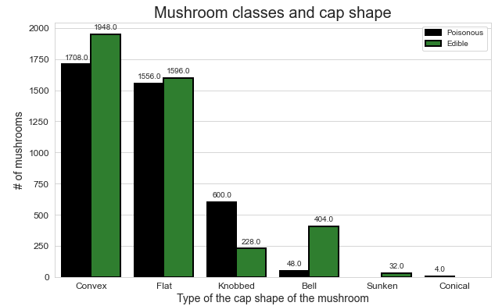
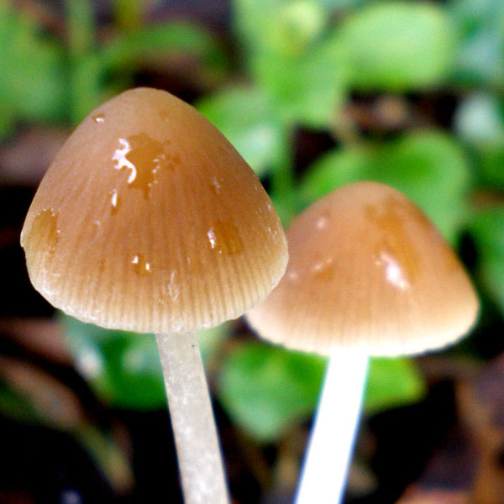

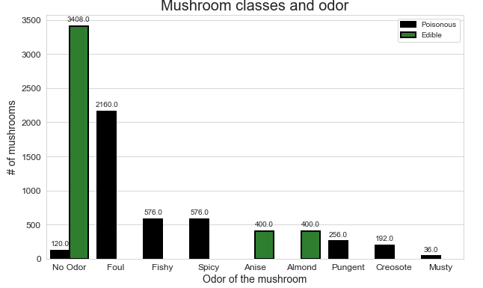
Grzyby jadalne
Grzyby o dzwonowym kapeluszu są zazwyczaj jadalne
A także te bezwonne

Slide 5
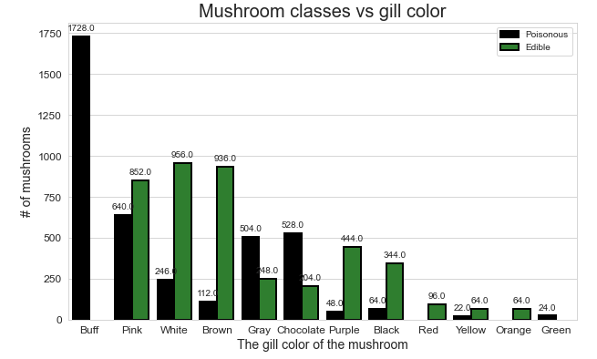
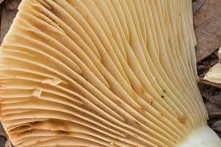
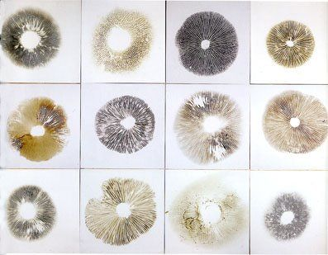
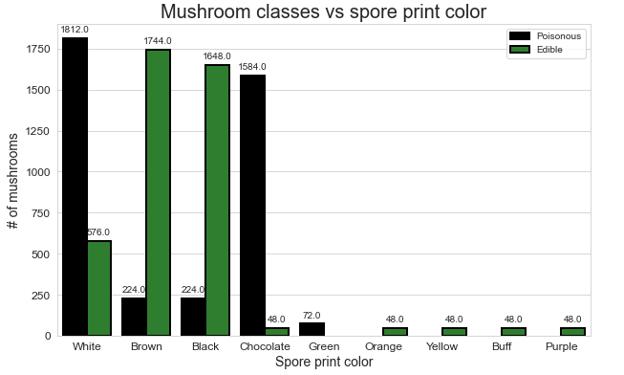
Grzyby trujące
Szare i pławożółte blaszki to najczęściej oznaki grzybów trujących
Grzyby trujące zazwyczaj posiadają białe i zielone zarodniki

Slide 6
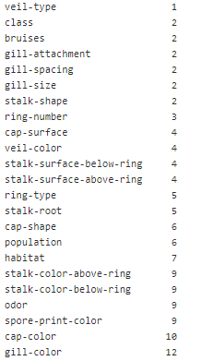
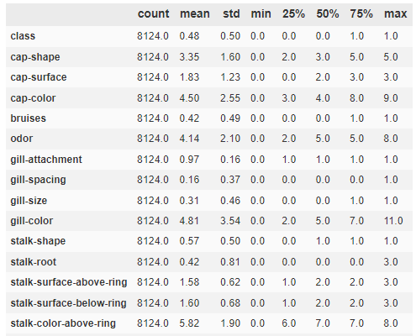
____________________________________________________________
Wstępne przygotowanie danych
Encoding zmiennych jakościowych
Zmienna „class” jako target
Łącznie 21 zmiennych objaśniających

Slide 7
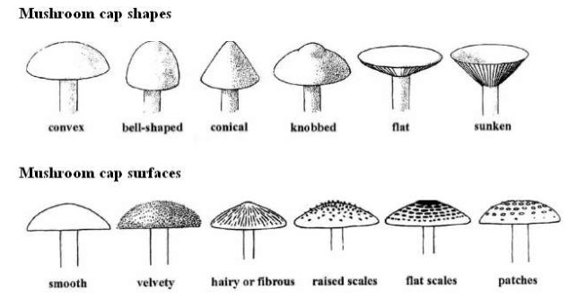
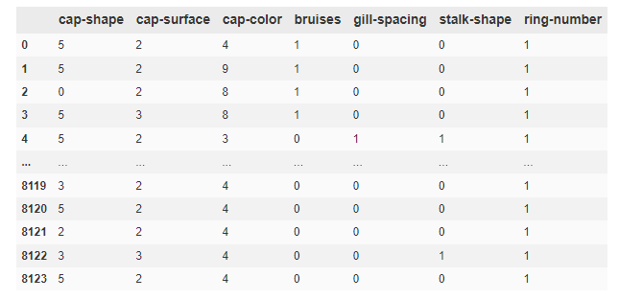
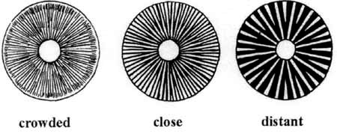
____________________________________________________________
Ograniczenie zbioru danych
Podanie 21 szczegółowych parametrów mogłoby jednak przytłoczyć użytkownika naszej aplikacji
Dlatego też – zmniejszamy ilość zmiennych i ograniczamy się do najważniejszych cech, które jest w stanie podać użytkownik
Nasz ostateczny zbiór danych ma 7 zmiennych objaśniających
Zmienne dotyczą głównie kapelusza, blaszek oraz trzonka – te cechy powinien być nam w stanie podać użytkownik aplikacji

Slide 8
________________________________________________________
Sprawdzenie różnych modeli uczenia maszynowego
Drzewa decyzyjne okazały się modelem o najwyższej dokładności. Niewiele gorsze były KNN, SVC oraz lasy losowe
Najsłabiej poradziła sobie regresja logistyczna
Najważniejszą zmienną przy każdym modelu (oprócz SVC) było przebarwienie

Slide 9
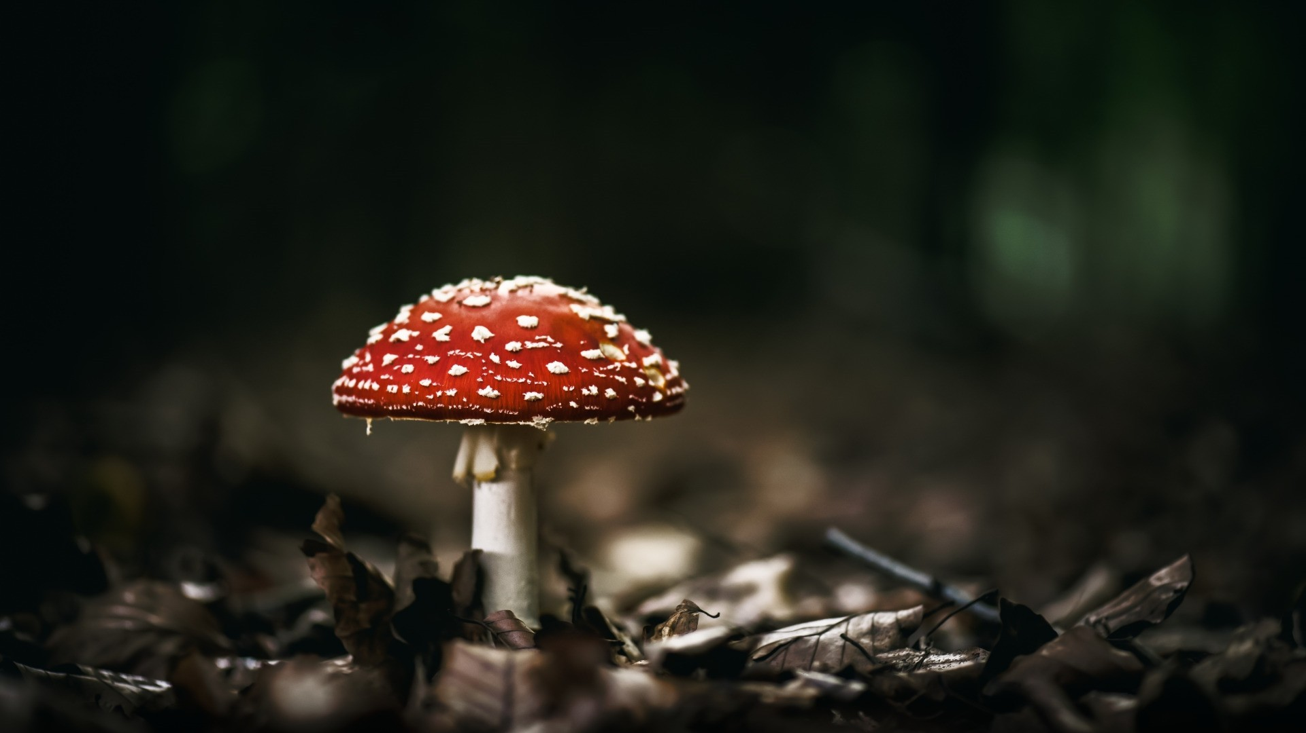
APLIKACJA

